Slide 1
МБОУ «Луковецкая средняя школа» детский сад № 64 «Берёзка»
Поисково – исследовательский проект
« Книга памяти» - соберём историю по крупицам
Автор: Лучинина Марина Валентиновна
воспитатель 1 категории
Март-апрель 2015 года

Slide 2
Пусть не все герои,— те, кто погибли,
— павшим вечная слава! Вечная слава!!
Вспомним всех поименно, горем вспомним своим...
Это нужно — не мертвым! Это надо — живым!
Р. Рождественский "Реквием"

Slide 3
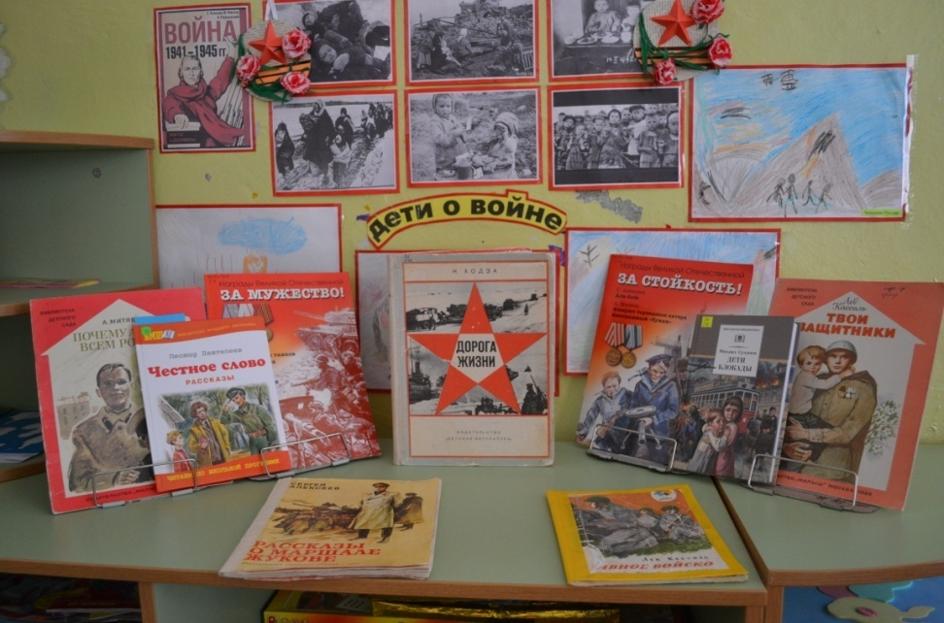
Патриотический уголок

Slide 4
Этот проект создан для привлечения внимания детей и их родителей к актуальным проблемам нравственного воспитания, он обеспечивает тесное сотрудничество воспитателя, воспитанников детского сада, родителей администрации и различных организаций для комплексной помощи детям и их родителям в формировании навыков чувства патриотизма.

Slide 5
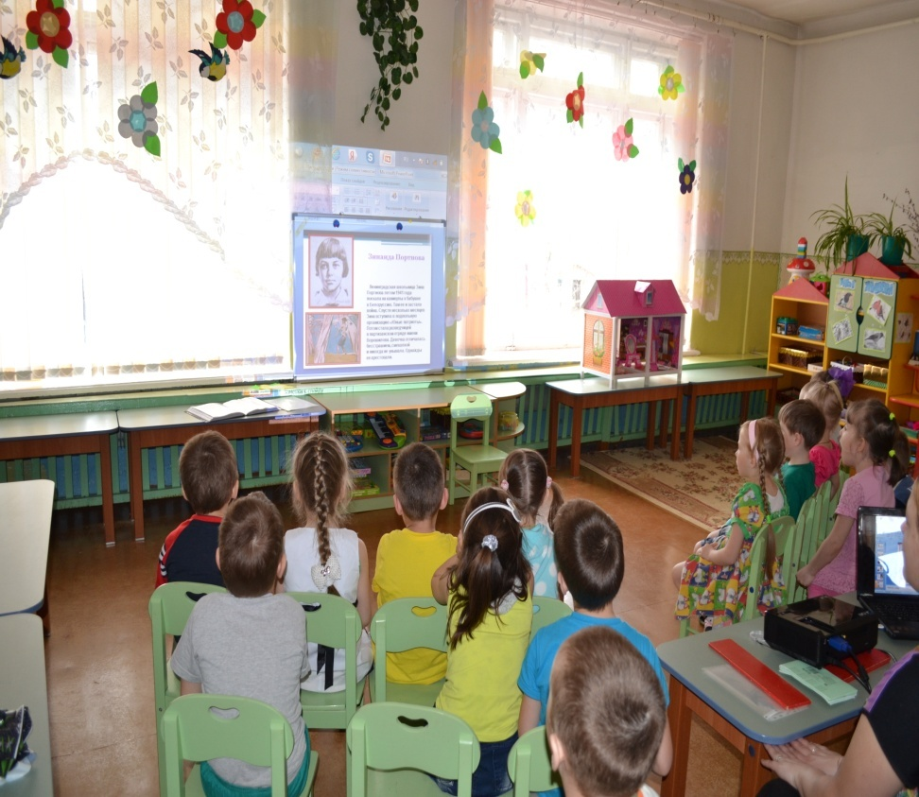
Непосредственная образовательная деятельность «Дети войны, детям о войне»

Slide 6
Проект «Книга памяти» реализует государственную политику, направленную на усиление работы по патриотическому воспитанию подрастающего поколения.

Slide 7
Выставка книг о войне

Slide 8
Цель проекта:
- поиск и сохранение информации о родственниках, которые сражались на фронтах, работали в тылу во время ВОВ 1941-1945г; - узнать о героическом прошлом своей семьи, о городах – героях, о вкладе детей в общее дело Победы;
- познакомить детей с военным прошлым нашей малой родины и подвигом северян в ВОВ.

Slide 9
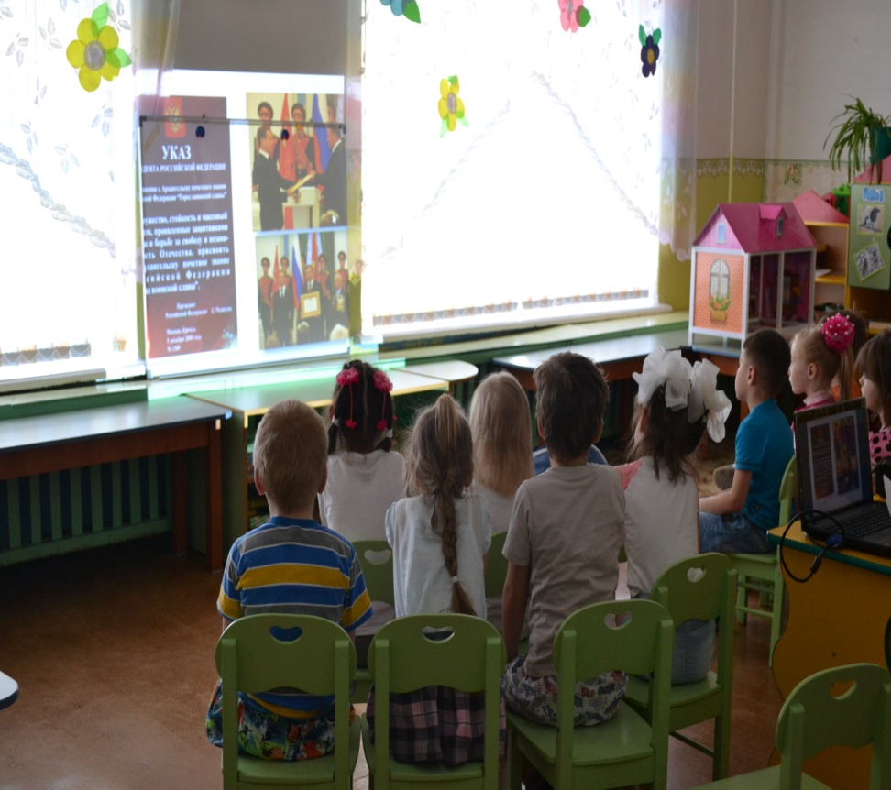
Виртуальная экскурсия «Архангельск – город воинской славы».

Slide 10
Задачи проекта
-для родителей и для детей:
-изучить семейный архив, фотографии; -записать рассказы о родственниках участниках войны; - укрепить связь поколений на основе работы по поиску информации для создания книги памяти; - воспитание нравственно - патриотических чувств дошкольников на основе исторических данных, тесно связанных с семейными традициями.

Slide 11
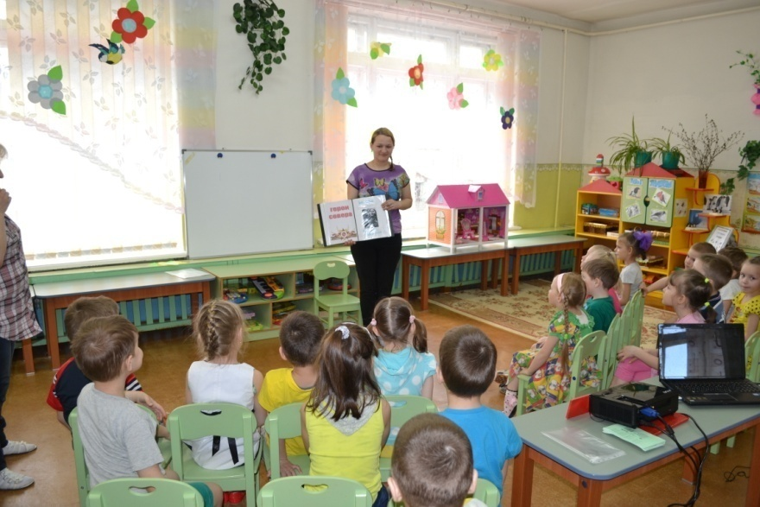
Минипроект семьи Чемакиных «Герой войны - Роза Шанина»

Slide 12
-для педагога:
-организовать поисково-исследовательскую деятельность детей и родителей о родных, принимавших участие в ВОВ, через изучение семейных архивов, использование интернет-ресурсов; - познакомить детей с городами - героями, пионерами – героями, с ролью Архангельской области и её жителей в ВОВ. -оформить книгу памяти с фотографиями и сведениями об участниках ВОВ, чьи потомки посещают наш детский сад.

Slide 13
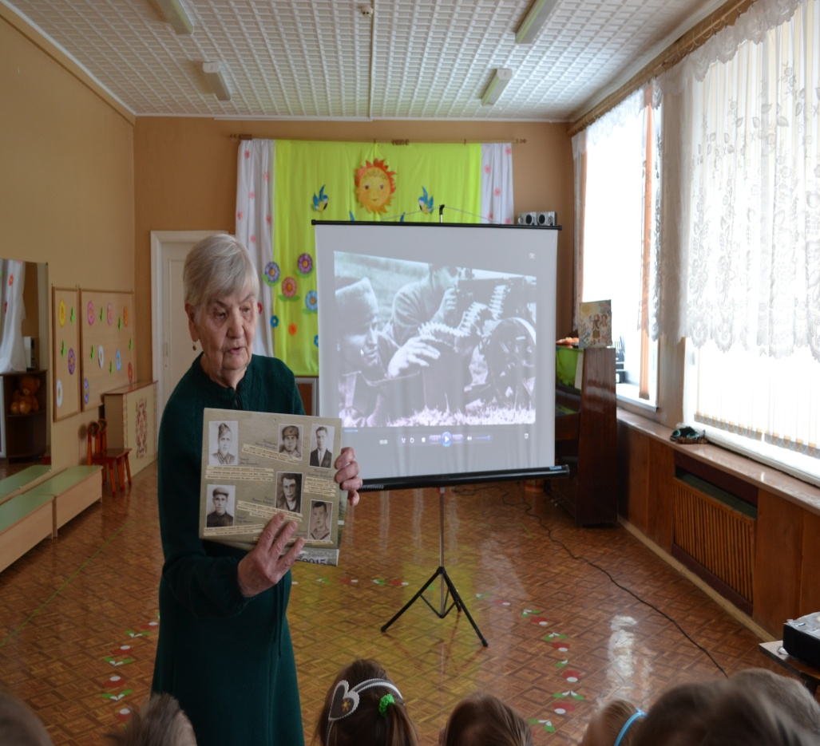
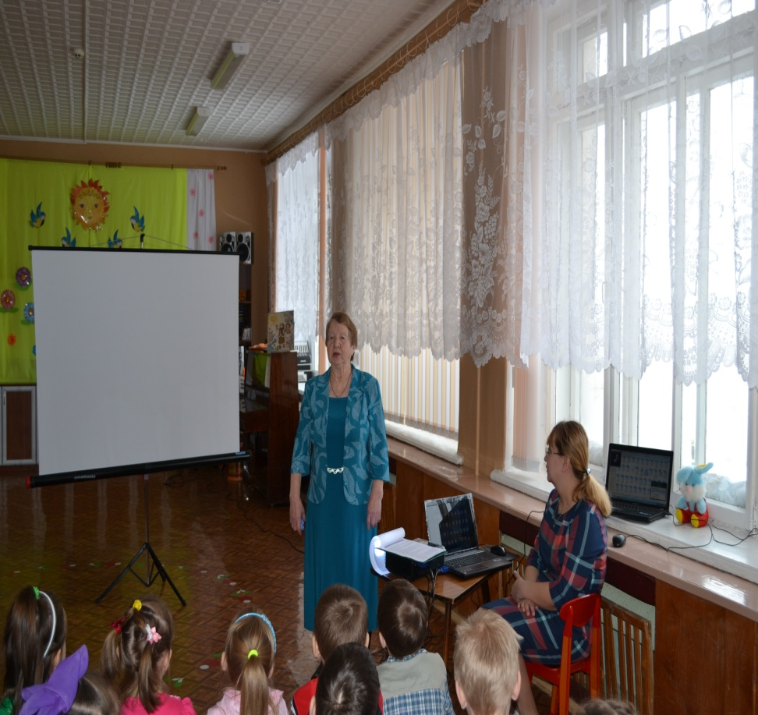
Встречи с детьми войны «Война не место для детей!»
Матвеева Евлалия Владимировна и Дронь Тамара Александровна рассказывают о военном детстве детям старшей группы

Slide 14
Методы работы над проектом:
-Сбор, изучение и анализ материалов, документов. -Подготовка и проведение мероприятий; -Систематизация и обобщение материалов проекта.
Сроки реализации проекта: март, апрель

Slide 15
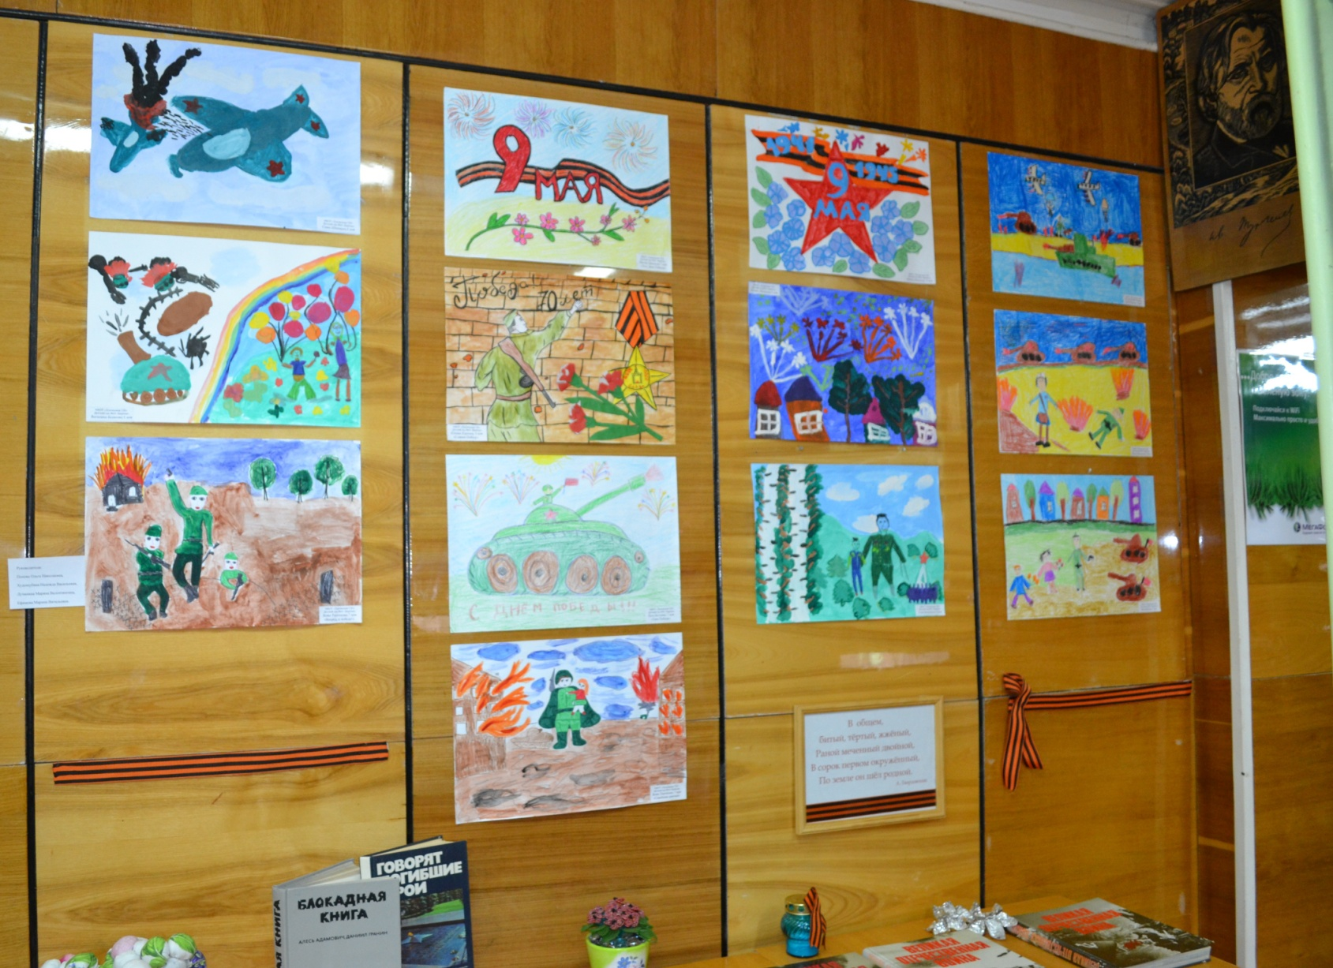
Выставка рисунков «Война глазами детей»

Slide 16
План реализации проекта:
№ этапа работ | виды работ | задачи этапа
1 | работа с документальной литературой, поиск в интернете, изучение проблем патриотического воспитания | ознакомиться с формами и тематикой различных проектов, определить задачи, цели и конечный результат проекта
2 | Составление плана и определение методов реализации проекта | найти вопросы, наиболее значимые для определения проблем патриотического воспитания в детском саду и дома, реализации проекта, определить степень актуальности данного социального проекта

Slide 17
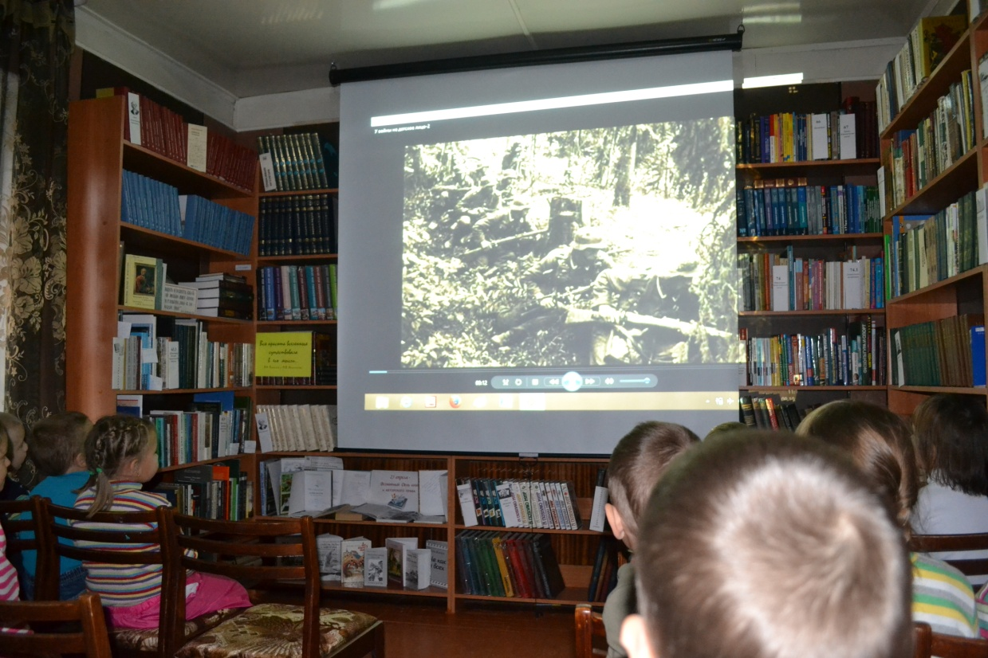
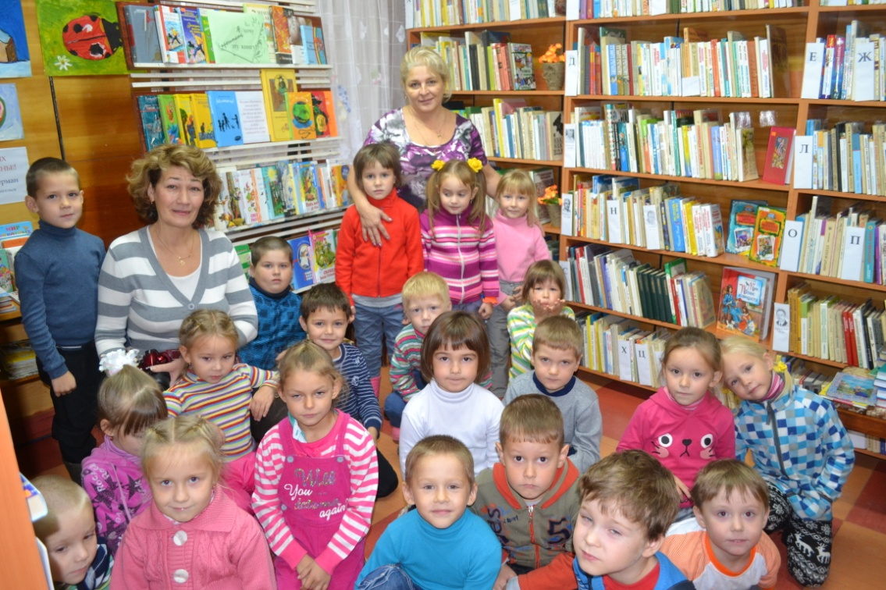
«Треугольный конверт»
Презентация для детей старшей группы.
Филик Анна Альбертовна.
Луковецкая библиотека им.Ю.Т.Мамонтова
Связь с социумом

Slide 18
Календарно - тематический план работы:
№ | мероприятие | дата проведения | участники
1 | оформление патриотического уголка «Дети войны –детям о войне» | апрель | дети, воспитатель
2 | выставка книг о войне | апрель | родители, воспитатель
3 | показ мультфильмов о войне «Солдатска сказка» | март | дети, воспитатель
4 | защита мини-проектов «герои севера- Роза Шанина» | апрель | семья Чемакиных.
5 | Презентация «Пионеры – герои» | март | дети, воспитатель
6 | конкурс стихов о войне «дорога к Победе» | март | дети, родители, воспитатель
7 | Чтение художественной литературы о войне | февраль, март, апрель | дети, воспитатель

Slide 19
8 | литературная викторина «Города – герои» | апрель | дети, родители, воспитатель
9 | Выставка рисунков «война глазами детей» | март | родители, дети, воспитатель
10 | Встречи с ветеранами «Война - не место для детей» | февраль | ветераны, дети, педагоги
11 | Видео-презентация «Архангельск – город военской славы» | март | дети, воспитатель, ст.воспитатель
12 | Оформление стенда «Города – герои» | апрель | воспитатель
13 | «Мой прадед подарил нам мир» - цикл бесед(минипрезентации) | апрель | родители
14 | презентация «Книги памяти» | 23.04.2015 | дети, родители, воспитатель

Slide 20
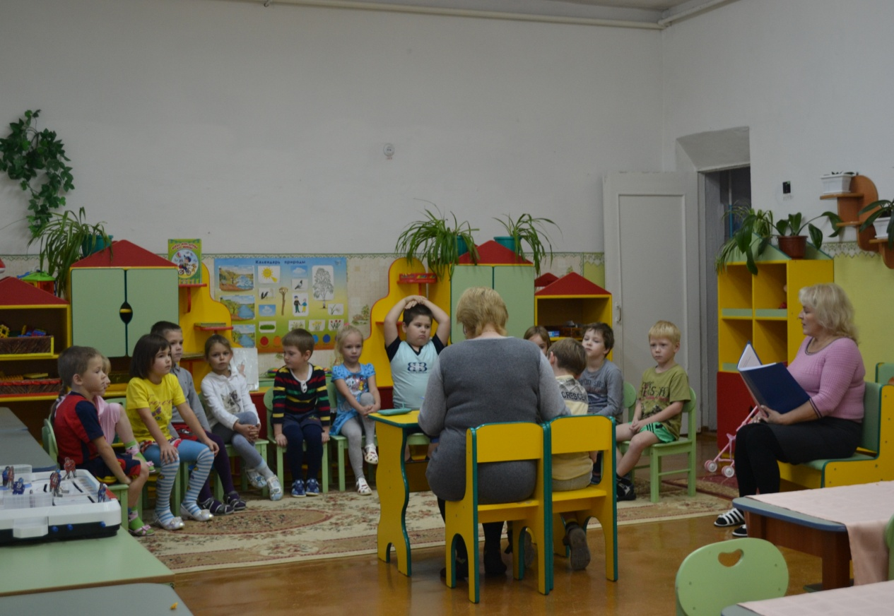
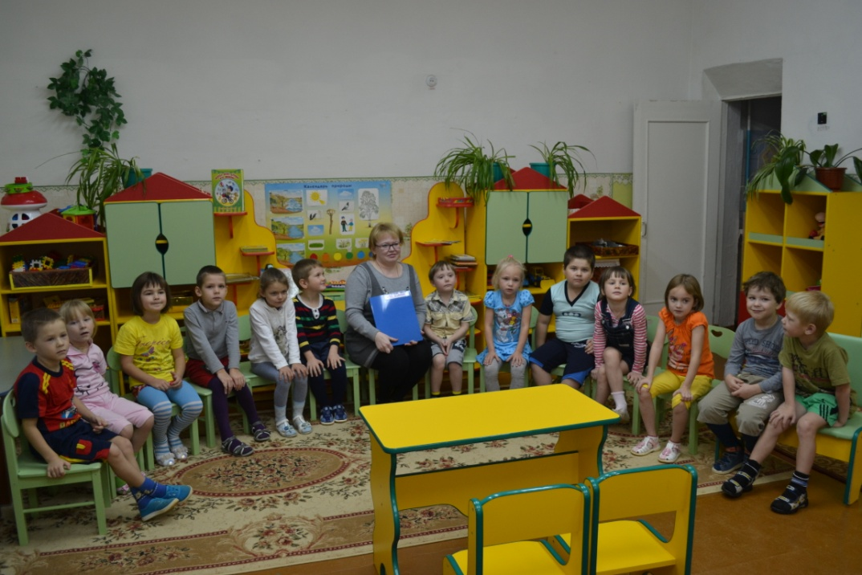
Презентации мини-проектов
Зайцевы Юлия
Николаевна и Артём

Slide 21
Ресурсы, необходимые для реализации проекта:
- ресурсы образовательного учреждения: оборудование, педагогические кадры; - семейные архивы воспитанников; - интернет-ресурсы: сайты «Подвиг народа»,«ОБД Мемориал»;

Slide 22
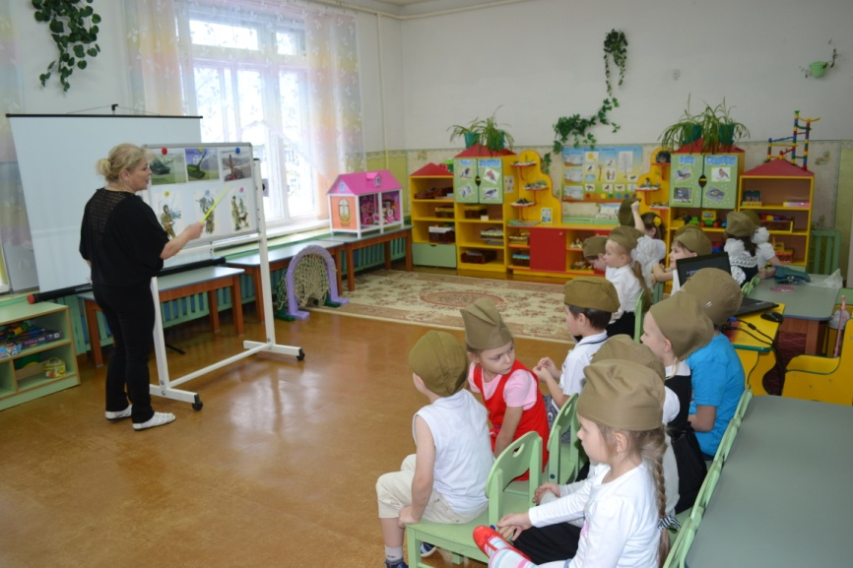
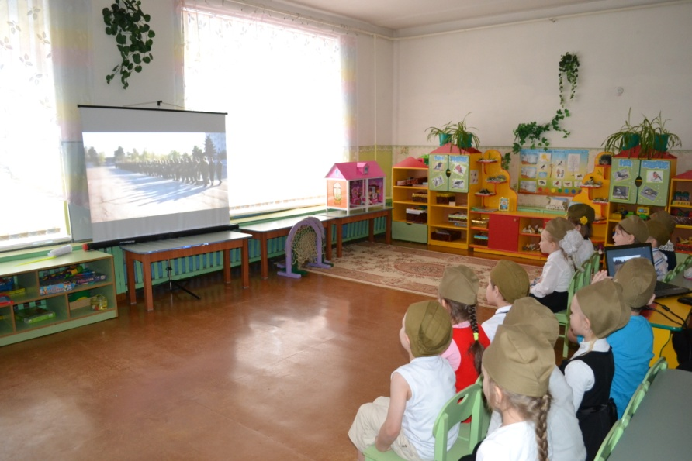
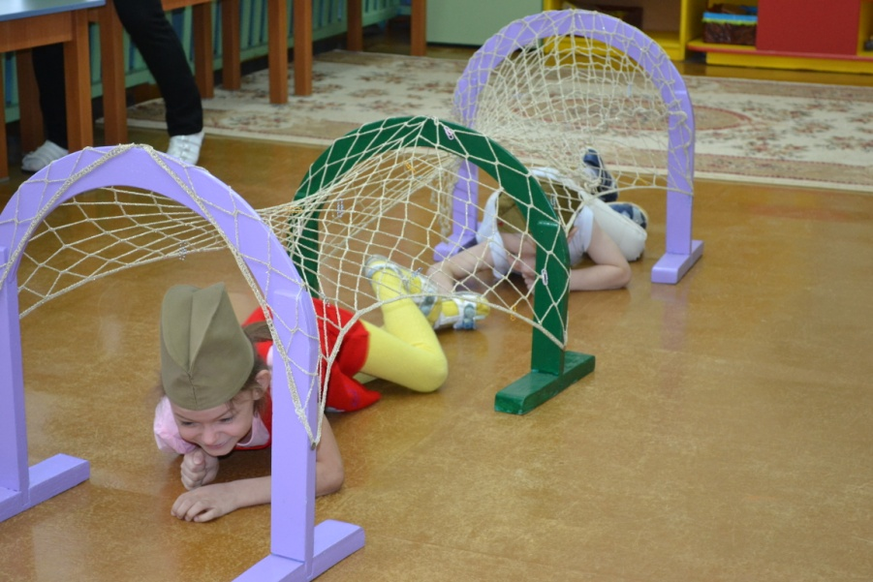
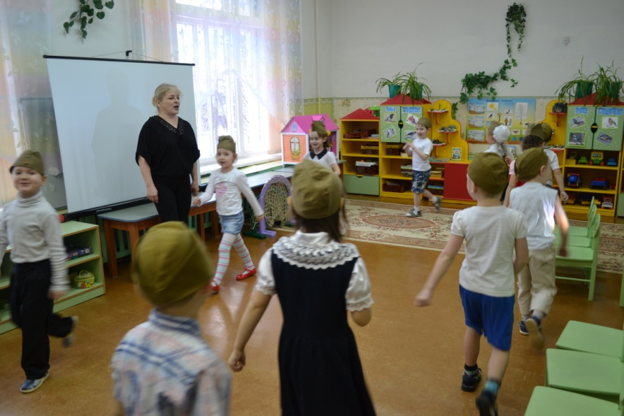
НОД «Есть такая профессия – Родину защищать!»

Slide 23
Используемая литература и интернет-ресурсы:
1. Дошкольникам о защитниках отечества : методическое пособие по патриотическому воспитанию в ДОУ / под. ред. Л. А. Кондрыкинской. - Москва : Сфера, 2006. - 192 с. 2. Сергей Алексеев. Рассказы о Великой Отечественной войне 3. Веракса Н.Е., Веракса А.Н. Проектная деятельность дошкольников. Пособие для педагогов дошкольных учреждений. - М.: Мозаика- Синтез, 2008 4. Семейные архивы участников проекта. 5. художественная литература Нисон Ходза: «Дорога жизни» “Дорога жизни. Анатолий Митяев “Письмо с фронта», Рассказы Юрия Яковлева “Как Сережа на войну ходил”, “Семеро солдатиков”, “Кепка-невидимка”, “Иван-виллис”, “Подкидыш”, “Пусть стоит старый солдат, Юрий Герман: “Вот как это было”. Альбом «города- герои» 6. http://podvignaroda.mil.ru/ 7. http://obd-memorial.ru/html/

Slide 24
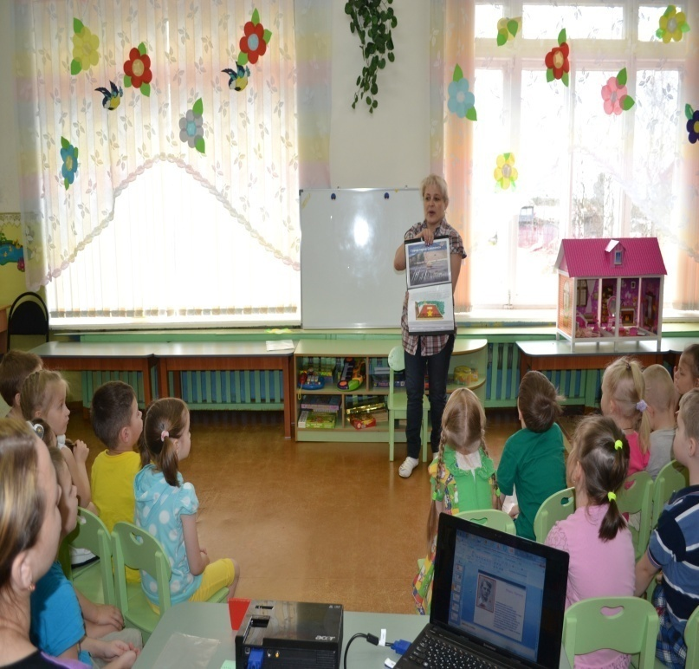
Создание Книги Памяти «Война в истории моей семьи и страны» старшая группа, март-апрель. Презентация её 23.04.2015г.

